Slide 1
Plan de leçon sur la bioéconomie École primaire
M. Giannakopoulou

Slide 2
Table des matières
01
À propos du projet
04
Bioéconomie – Définition et exemples
02
Images / Visuels des choses de tous les jours
05
Les avantages de la bioéconomie
03
Matériaux utilisés en bioéconomie
06
Imaginez que vous êtes une bioressource ou un bioproduit.
KWL Chart

Slide 3
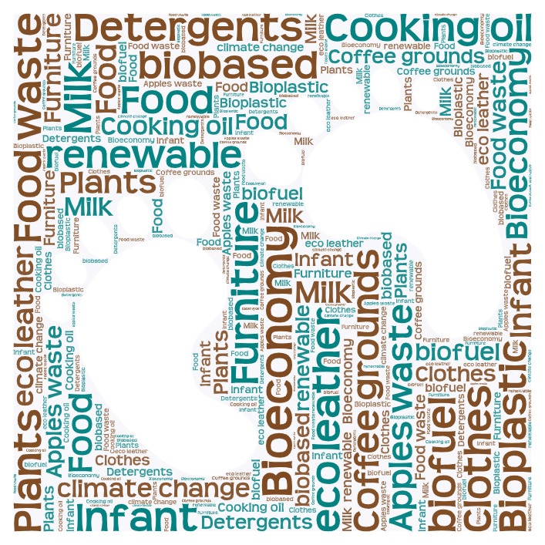
Objectifs de la leçon
Séance d’enseignement 1
Séance d’enseignement 1
Séance d’enseignement 2
Les étudiants comprendront les concepts de bioéconomie et de ressources biologiques renouvelables.
Les élèves se rendront compte comment les plantes et les matériaux naturels peuvent être utilisés dans la création de produits que nous utilisons tous les jours.
Les élèves réfléchiront à des idées de pratiques durables dans leur propre vie, découvriront les éco-écoles et la méthodologie en 7 étapes et l’utiliseront pour diffuser leurs idées à la communauté scolaire.

Slide 4
Matériel nécessaire
Tableau blanc et marqueurs ou tableau noir et craie Projecteur et écran (si disponible) Photos ou échantillons de ressources biologiques renouvelables (p. ex. plantes, bois, coton) Des documents imprimés/en ligne ou des aides visuelles sur la bioéconomie et les écoles écologiques Documents contenant des explications simples et des illustrations des concepts de la bioéconomie Matériel de dessin / coloriage / bricolage (papier, crayons, crayons) Petites plantes ou images de plantes Application Chatterpix pour enfants Présentation Powerpoint de la leçon Feuilles de travail (rédaction, évaluation, ticket de sortie)

Slide 5
Séquence 1
Bioéconomie Concept et applications

Slide 6
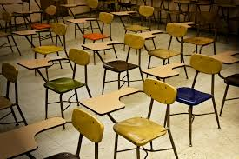
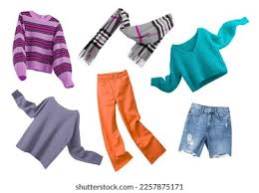
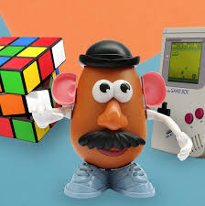
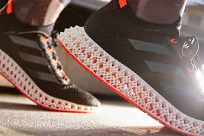
Objets et matériaux que nous utilisons tous les jours
Crayon - Bois
Clothes - fabric
Brosse à dents - Plastique
Bureaux en bois
Jouets - Plastique
Coque de téléphone - Plastique
Shoes – foam / fabric
Notes:
Introduction - Warm-Up Activity (5 minutes):
1. Show the students the pictures of things we use every day. Ask them if they know where the things come from. Encourage them to think about other materials around them (their clothes, school supplies, and food).

Slide 7
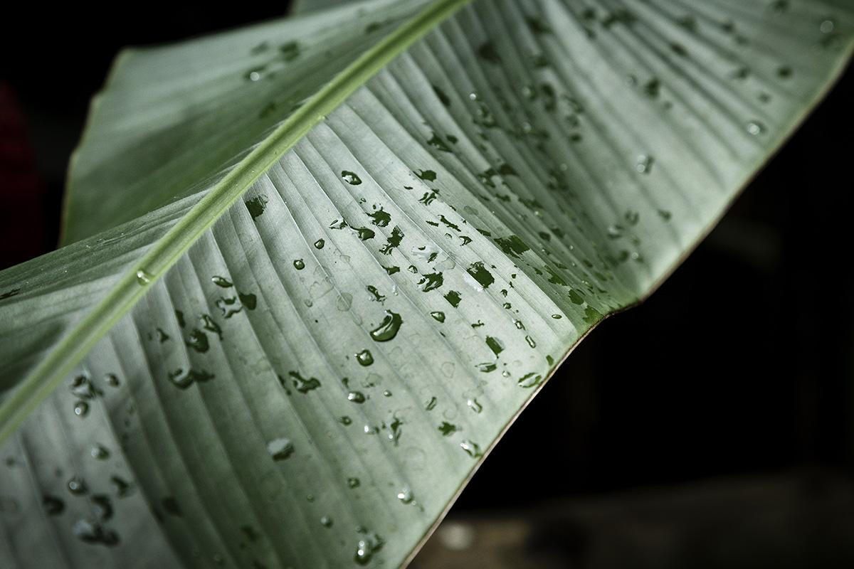
Sont-ce les seuls matériaux que nous pouvons utiliser ?
Pensez à des matériaux de la nature qui peuvent être utilisés pour fabriquer des objets que vous utilisez tous les jours. Remplissez les deux colonnes du graphique KWL (Know – Want to Know).
Notes:
The teacher explains how we use materials from nature to make products . For example, we can use some fruit peels to make color pigments (add picture). Then he splits the class in groups and asks them if they can you think of any other materials we find in nature and we use to make new products? The groups write their answers on post –it notes and stick them on the board for everyone to see.

Slide 8
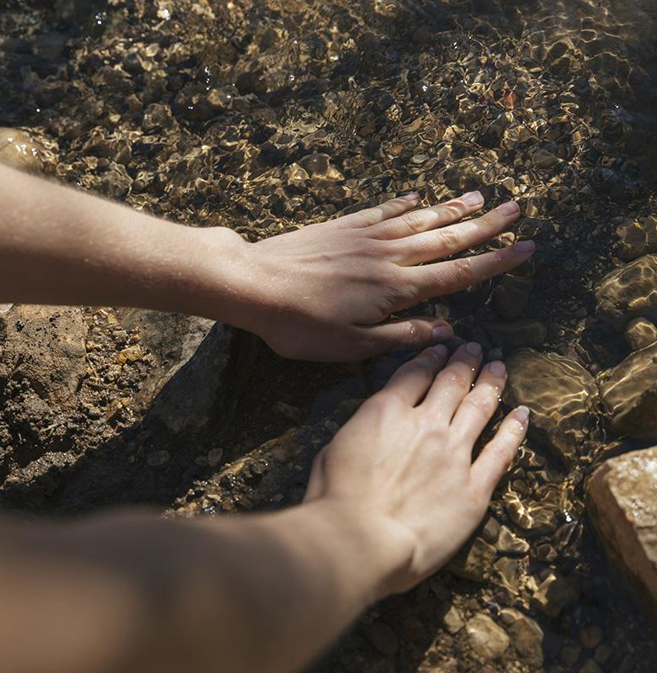
Brainstorm
Pensez aux choses que nous utilisons tous les jours à la maison et à l’école.
De quoi sont-ils faits ? De quel matériel avons-nous besoin ?
Notes:
The teachers asks the students Think about the things we use every day at home and at school.
What are they made of?
What material do we need?

Slide 9
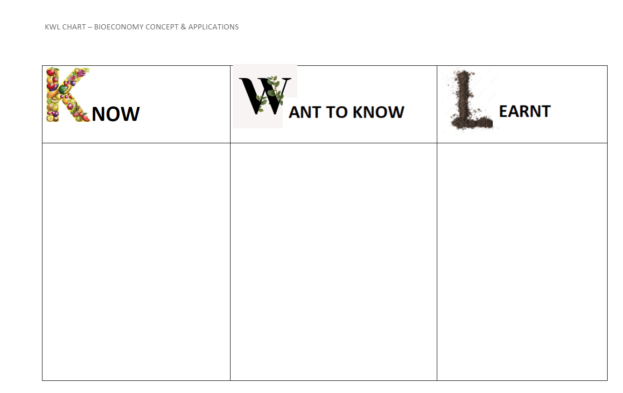
Notes:
After the 5 min introduction and discussion the teacher asks the students to fill in the first and second column of a KWL chart (Know-Want to Know- Learnt). What are the things I already know about “Bioeconomy” and what questions are raised after this brief introduction. In other words what do I want to learn about this new concept?

Slide 10
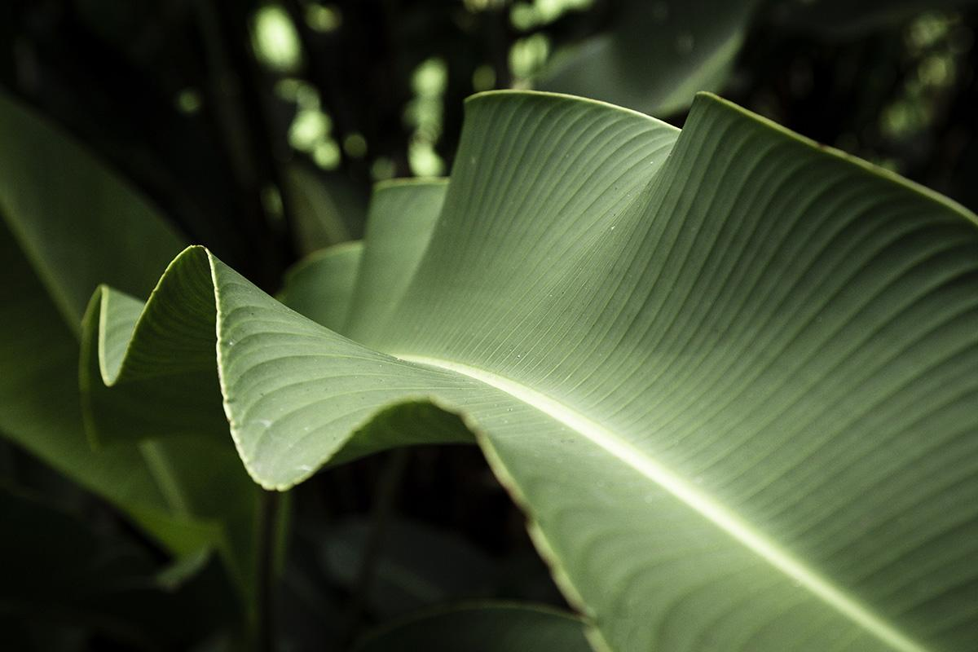
Qu’est-ce que la bioéconomie ?
Regardons la vidéo suivante et parlons du concept de bioéconomie.
https://www.youtube.com/watch?v=KYvJCIGxPLk
Notes:
The teacher introduces the term "bioeconomy" through the short video (https://www.youtube.com/watch?v=KYvJCIGxPLk) and explains that it it involves using renewable biological resources (like plants and animals) to create products and services.
Then the students are asked to come up with a definition as a group (the same groups that worked on the KWL Charts)

Slide 11
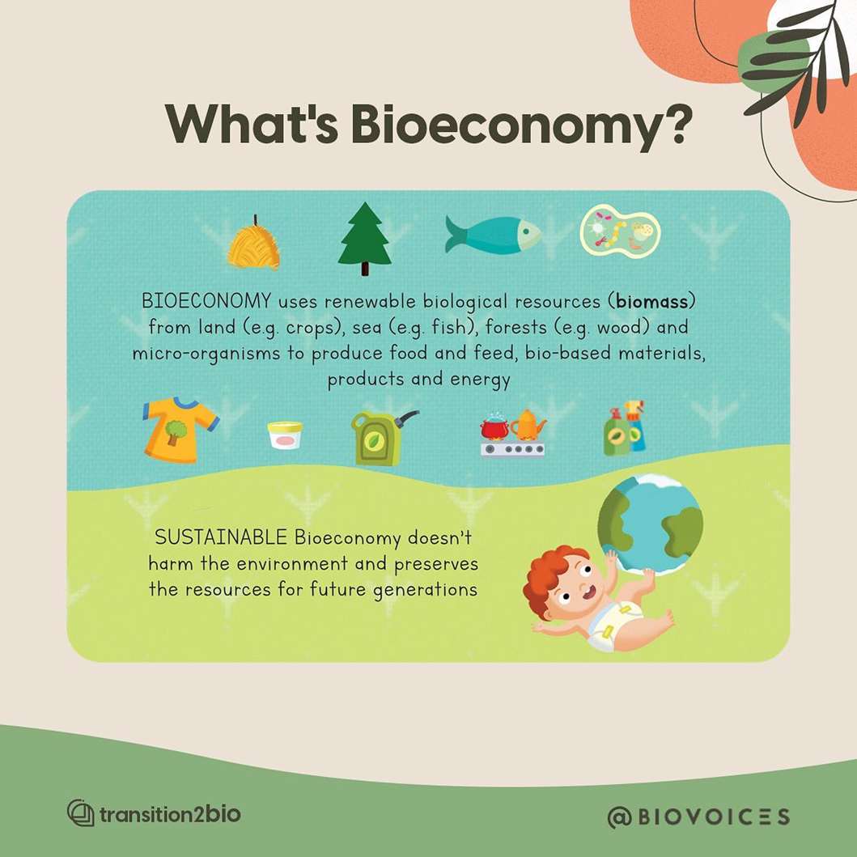
Notes:
The teachers show the students examples or pictures of renewable biological resources, such as plants, wood, and cotton and their applications in modern life. The students are asked to look at the their definition and highlight any of the words presented on this slide that is also included in their definition.

Slide 12
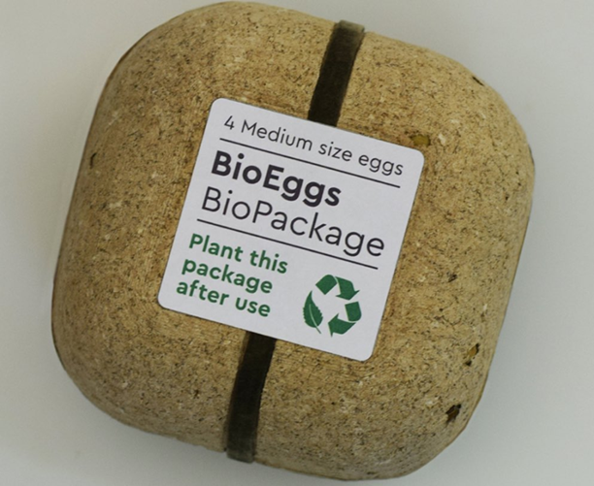
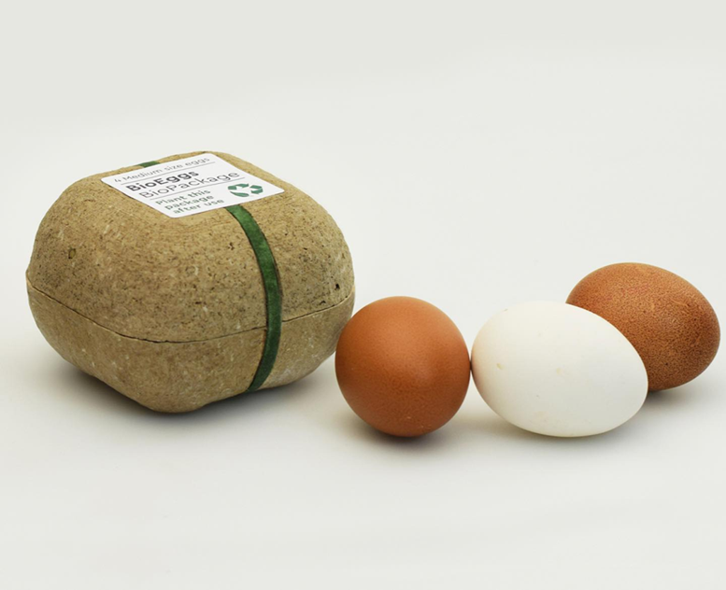
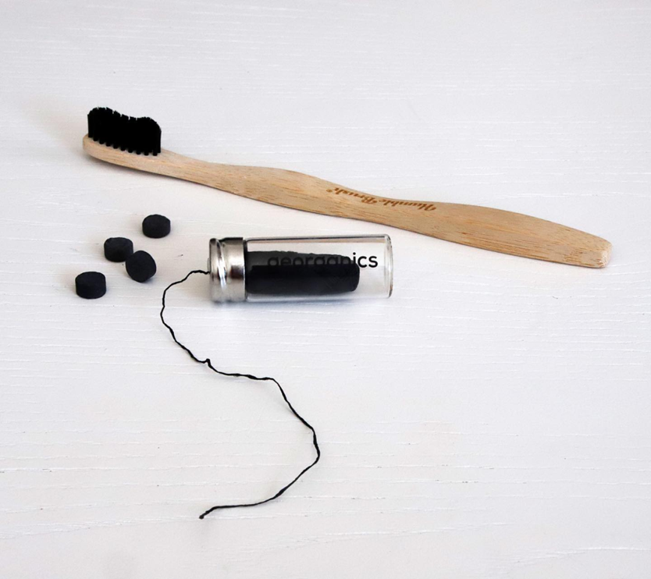
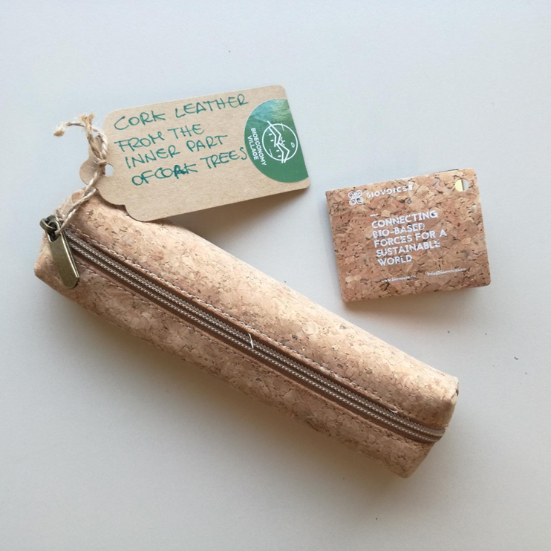
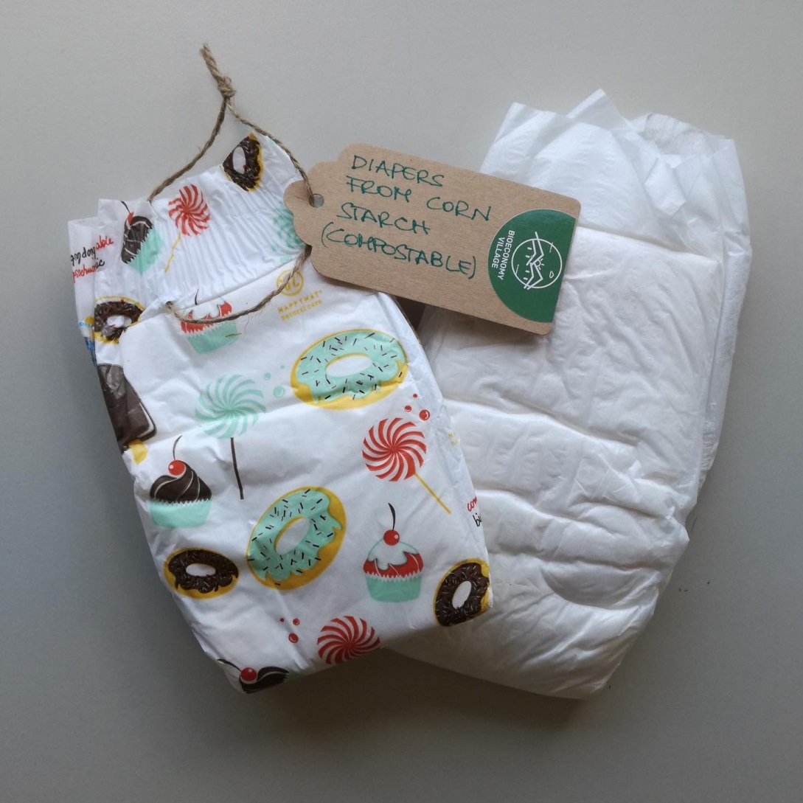
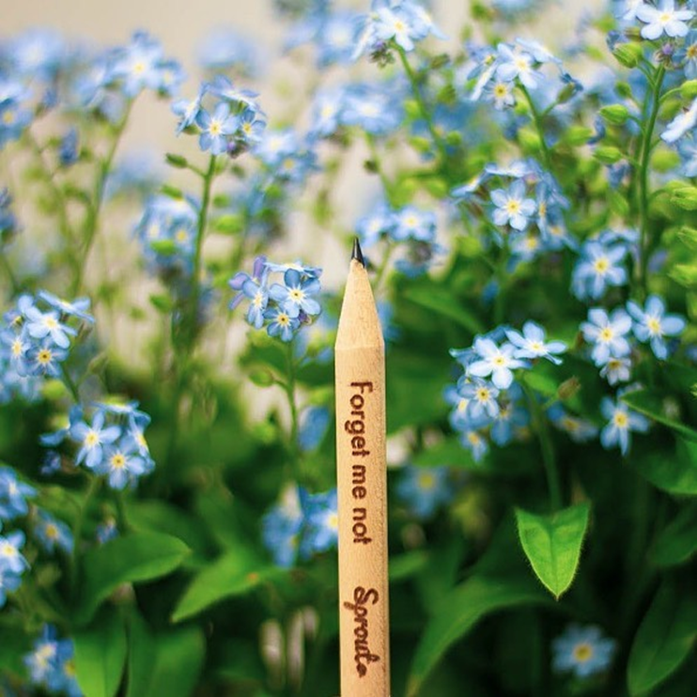
BIO-BASED PRODUCTS
Notes:
The teacher shows examples or pictures of renewable biological resources, such as plants, wood, and cotton and their bio-based products. In the pictures, the students can see diapers made of corn starch, Cork leather made of the inner part of cork trees, an organic egg package (make a handout with these pictures). S/He asks the students if they have ever seen or used any of these products. You need to add the rest.

Slide 13
Ressources biologiques renouvelables
Notes:
The teachers shows the students examples of more bio-based products and explains the stages of turning the poo into a notebook.

Slide 14
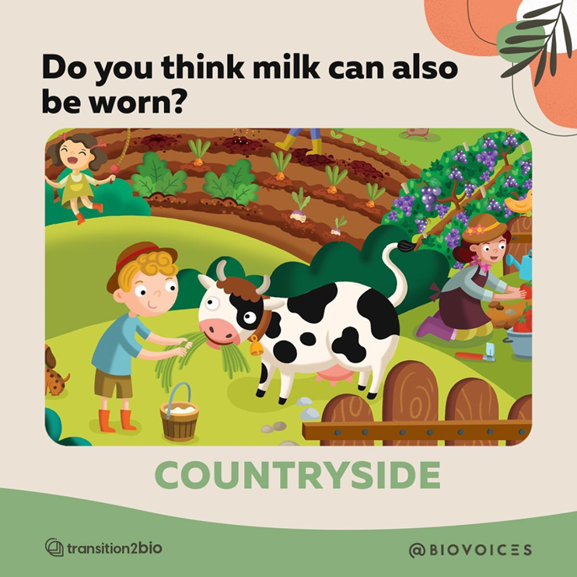
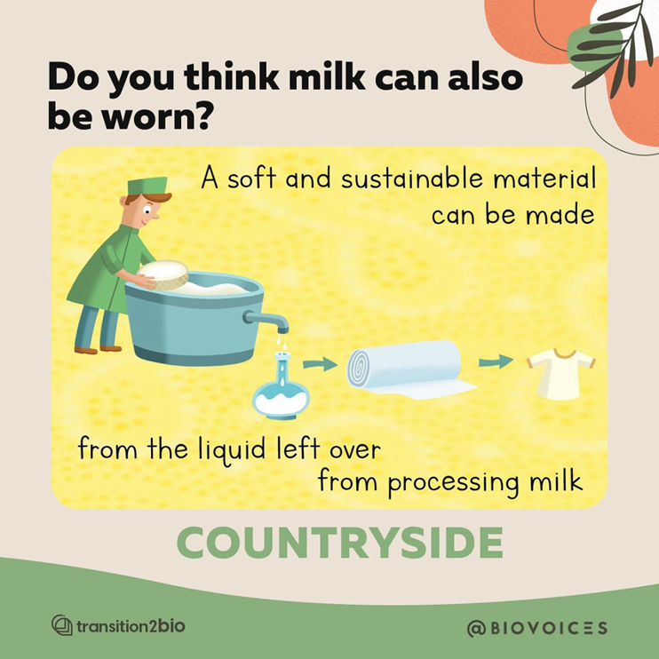
Ressources biologiques renouvelables
Notes:
The teachers asks the students if they can wear something made of milk and explains how a soft and sustainable material can be made from the liquid left over from processing milk.

Slide 15
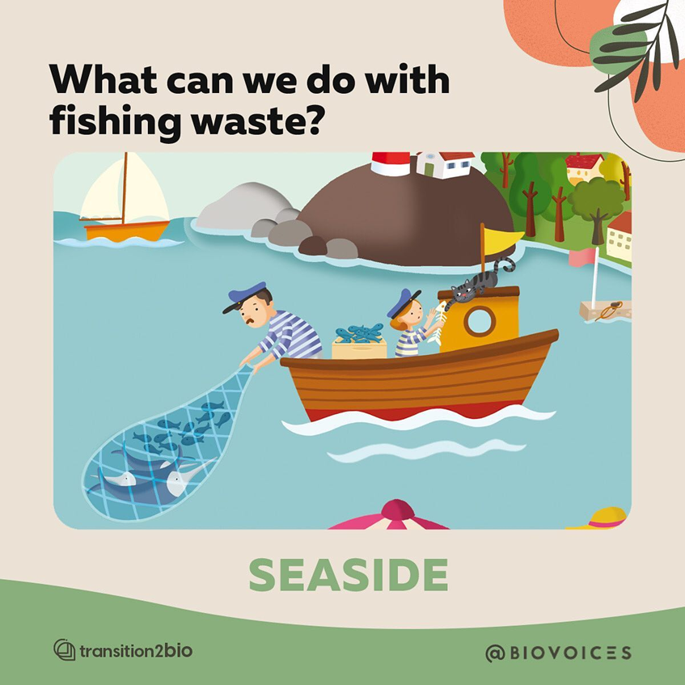
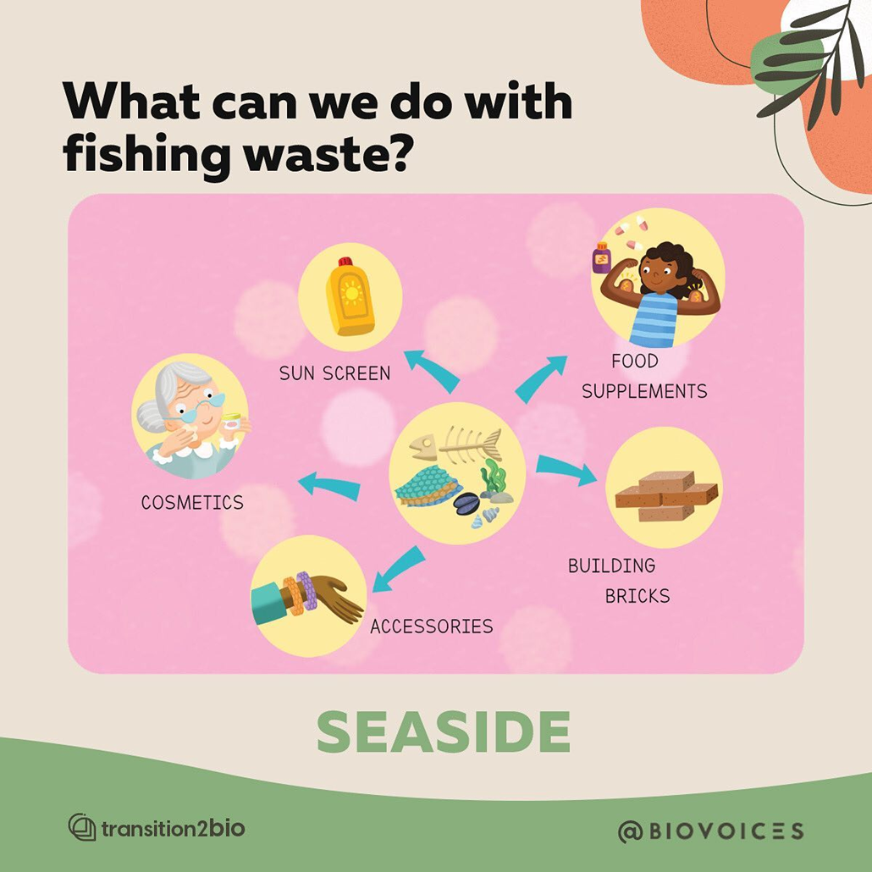
Notes:
The teachers asks the students if they have ever thought that we can use fishing waste to make something new. The s/he explains that if we process fishing waste we can produce cosmetics, accessories, building bricks, food supplements and sunscreen.

Slide 16
L’HEURE DU QUIZ DÉCHETS OU TRÉSORS ?
Trash or Treasure? | Product or Use
Corn starch | Accessories
Fishing waste | Clothes
Animal Poo | Paper
Milk leftover | Cork leather
Inner part of trees | Diapers
https://wordart.com/create
Notes:
The teacher checks the students’ understanding through this “Trash or Treasure” matching activity / assessment

Slide 17
Project
Imaginez que vous êtes une bioressource ou un bioproduit. Suivez le modèle de texte et écrivez quelques phrases pour vous présenter à vos camarades de classe.

Slide 18
Projet - Instructions étape par étape pour les étudiants
Étape 01
Dessiner une ressource biologique renouvelable ou un bio-produit que nous en tirons. Vous pouvez également utiliser les éléments visuels ou les images fournis dans le document.
Étape 02
Imaginez que vous êtes cette bioressource ou un produit. Suivez le texte modèle et écrivez quelques phrases pour vous présenter à vos camarades de classe.
Étape 03
Utilisez l’application Chatterpix Kids pour faire parler votre image. Présentez votre vidéo à vos camarades de classe.
Notes:
The teacher asks the students to draw a renewable biological resource or a bio-product we get from it. Alternatively, the teacher can give them visuals /pictures of resources and products
Project: Pretend you are a bio-resource or a product. Follow the model text and write a few sentences to introduce yourself to your classmates.
Then use the application Chatterpix Kids to make your picture speak. (link to the sample)
Present your video to your classmates.

Slide 19
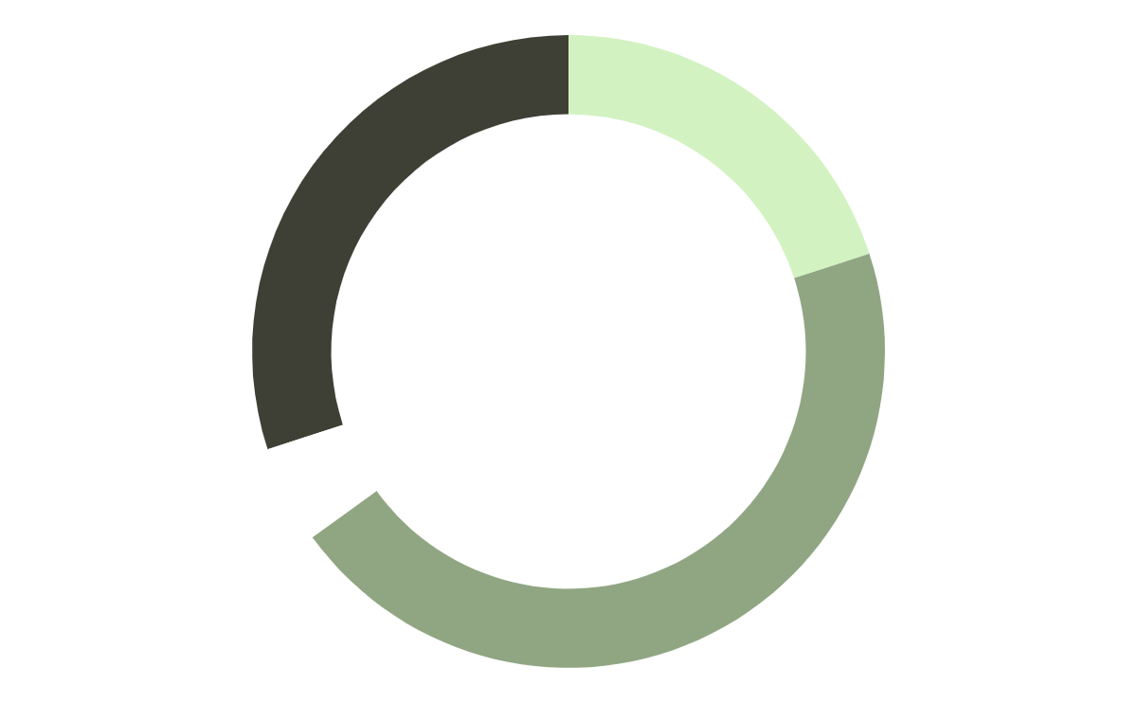
Texte du modèle
3. Utilisation
Je suis compostable.
1. Présentez-vous
Bonjour! Je trempe la couche.
4. Pourquoi me choisir ?
2. Matériau
Je ne nuit pas à l’environnement.
Je suis fait d’amidon de maïs.
Utilisez « Chatterpix » pour créer une vidéo.https://www.duckduckmoose.com/educational-iphone-itouch-apps-for-kids/chatterpixkids/
Notes:
The teachers asks the students to use the model text to write about their bio-based product or resource.

Slide 20
Séquence n° 2
Eco-écoles & Bioéconomie

Slide 21
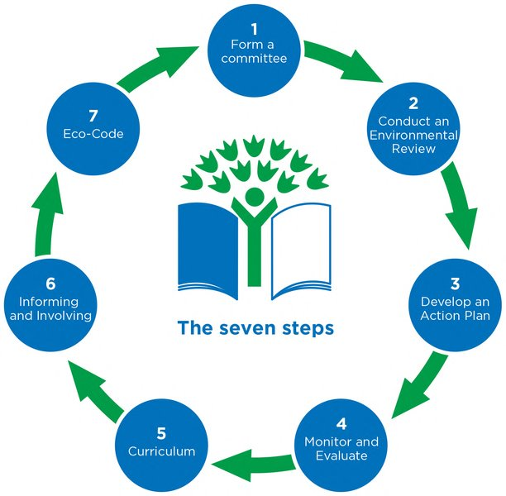
Les éco-écoles et la méthodologie en 7 étapes
Pouvez-vous trouver les liens entre la première session et les sept étapes d’ECO Schools? https://www.ecoschools.global/seven-steps-methodology
Notes:
The teacher introduces the topic of the day, namely the 7-step methodology of ECO Schools. S/he explains that the students will try to use specific steps of the 7-step circle to disseminate the knowledge they acquired through session 1 related to the concept of Bioeconomy. The teacher uses a video to introduce them to the students.

Slide 22
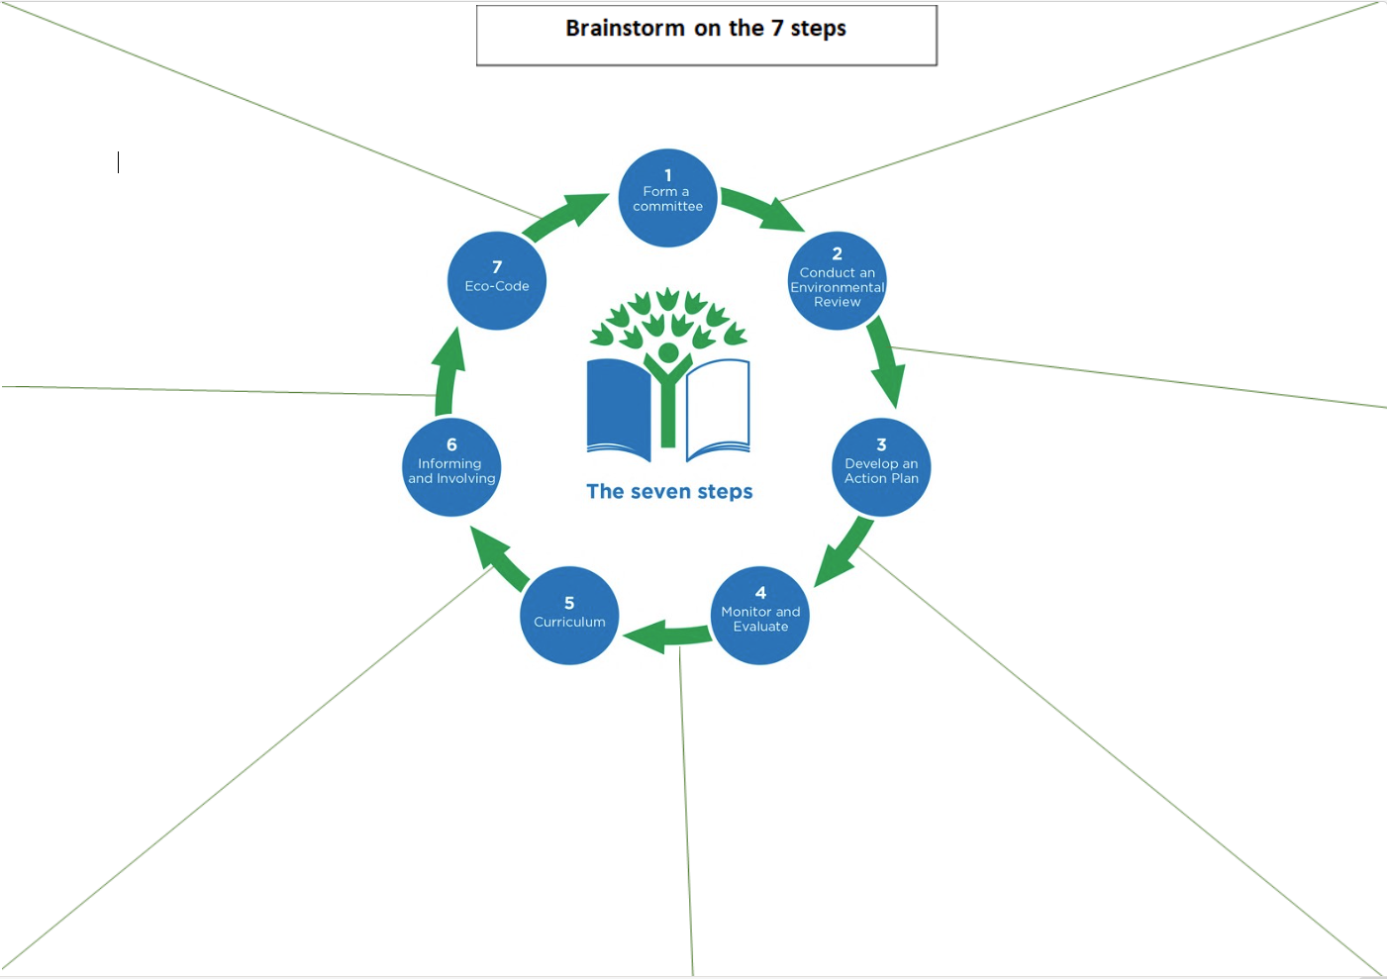
Brainstorm
Comment diffuser les résultats de nos recherches sur la bioéconomie ? Devrions-nous utiliser les vidéos que nous avons créées ? Comment peut-on agir à l’école ? Votons pour les meilleures idées et déléguons les rôles et les responsabilités.
Par exemple, nous pouvons créer un jeu de société avec des questions du livre « Qu’est-ce que la bioéconomie ? » et trouver des pions dans des matériaux naturels qu’ils peuvent collecter dans la forêt voisine.
Idées: 1. Écrire une chanson sur la bioéconomie 2. Créez un acronyme et faites une affiche/collage amusant
Par exemple, nous pouvons faire une présentation avec les résultats et nos vidéos « chatterpix » et la présenter à toute la communauté scolaire (camarades de classe, enseignants, parents) pour célébrer la Journée mondiale de l’environnement.
Idées: 1. Faites une présentation avec les images Chatterpix 2. Organisez une pièce de théâtre scolaire avec les produits biosourcés comme personnages
Notes:
The teacher explains that the focus of the session will be on two steps, the Dissemination Stage and the creation of an ECO-CODE. The students work in teams and brainstorm on the ways they can use to disseminate their knowledge using the videos they created. They also propose ways the whole school can use to take action. They vote on the best ideas and write them down. They delegate roles and responsibilities. (Brainstorm map). To facilitate the process try to answer the questions above

Slide 23
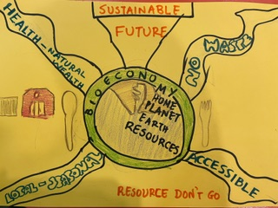
Exemples d’Eco-Code de la bioéconomie
Acronyme
Chanson / Poème
BIOÉCONOMIE:
B – Biodégradable I - L’innovation O – Biologique
E - Environnement C - Conservation O – Opportunité
N - Naturel O - Optimisation M - Gestion Y - Rendement
La bioéconomie, c’est cool ! C’est un outil incroyable Pour lutter contre le changement climatique Et avoir notre planète sur scène.
Nikiforos Haskos, élève de 6e année à Athens College École primaire
Poster
Nous pouvons créer une affiche et la mettre sur le tableau d’affichage à l’entrée de l’école.
On peut utiliser un acronyme de Bioéconomie à l’école pour .
Nous pouvons écrire une chanson / ajouter ou modifier des couplets d’une chanson avec une mélodie familière
Notes:
The teachers shows the students samples of ECO-CODES on Bioeconomy. The students create their ECO –CODE of Bioeconomy at school and present it to the whole school community. They also come up with a plan to organise a Bioeconomy Day at school to inform students, parents and teachers about the benefits of bioeconomy (Eco code options worksheet)

Slide 24
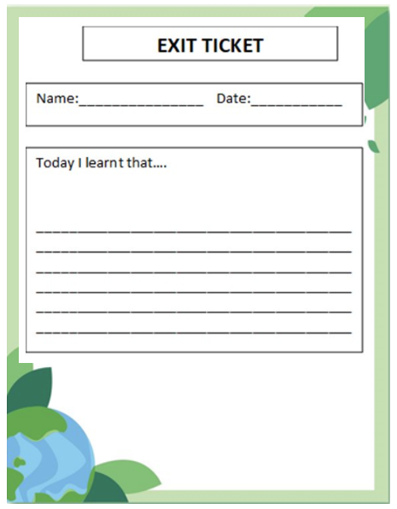
ÉVALUATION ET RÉFLEXION
Les élèves réfléchissent à ce qu’ils ont appris et remplissent la dernière partie du tableau KWL
Les élèves évaluent leurs connaissances à travers les jeux interactifs
Les étudiants remplissent le TICKET DE SORTIE : Écrivez la chose la plus impressionnante que vous ayez apprise sur la bioéconomie
. https://wordwall.net/resource/71151472
https://create.kahoot.it/details/5d109e00-bfd8-42ff-8f04-71da275f0750
Notes:
The teacher asks the students to reflect on what they learnt during the lesson. S/he encourages them to play an online game. (quantitative)
https://wordwall.net/resource/71151472
https://create.kahoot.it/details/5d109e00-bfd8-42ff-8f04-71da275f0750
The teacher asks the students to write an exit ticket as they leave the class answering the question “What makes bioeconomy a good option for a sustainable future?” or “Write the most impressive thing you learnt about bioeconomy” .

Slide 25
RÉFLEXION – Si je devais refaire le Projet Bioéconomie...
Réflexion pour les étudiants
Réflexion pour les enseignants
Notes:
The students reflect on the 7-step methodology and the process they followed by answering the question “If you were to do the Bioeconomy project again, what would you keep and what would you leave out?” filling out the “Three checks – One cross” handout with three things they would like to experience again and one that was not particularly interesting or helpful. The lesson ends by emphasizing the role of individuals and communities in building a healthier planet.
The teachers also fill in the “Three Checks and a Cross” handout by answering the question “Choose two things you enjoyed and feel confident teaching again and one that was too difficult to teach or not particularly interesting or helpful.

Slide 26
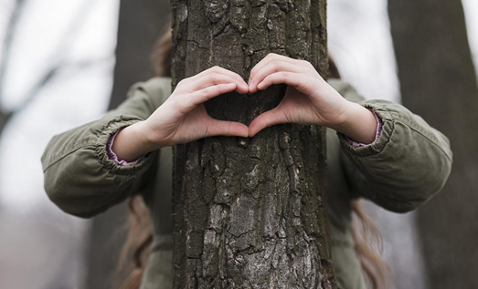
Références
1. Qu’est-ce que la bioéconomie ? Livre
2. Pictures
https://encryptedtbn0.gstatic.com/images?q=tbn:ANd9GcSrt9DMrbEWqSp4WHHU8XxSs5WkkYFRwEMP3g&s
https://encrypted-tbn0.gstatic.com/images?q=tbn:ANd9GcSdUr08fOClEJRdUhPxra0em1LI3NY24WW2QQ&s
https://encrypted-tbn0.gstatic.com/images?q=tbn:ANd9GcTStyEZKz0mjyyLwZT68znKA_yB0OPwgCWssQ&s
https://encrypted-tbn0.gstatic.com/images?q=tbn:ANd9GcTStyEZKz0mjyyLwZT68znKA_yB0OPwgCWssQ&s
https://textiletechsource.com/wp-content/uploads/sites/23/2023/07/Adidas-3D-printed-Futurecraft-4DFWD-sole-features-Carbons-new-partially-bio-based-resin.-Courtesy-adidas_ALT.jpg
https://target.scene7.com/is/image/Target/GUEST_7fc009bb-a54f-467f-81fe-881b477c1884?wid=488&hei=488&fmt=pjpeg

Slide 27
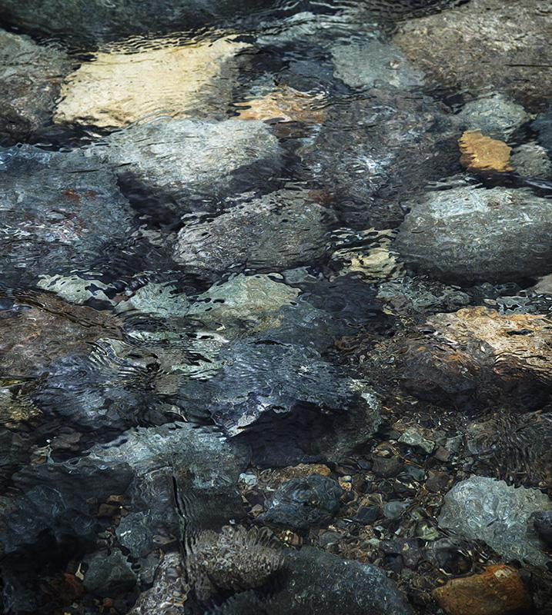
Merci!
Vous avez des questions ?
Contactez-nous en : [insérez votre e-mail ici] [insérez votre école/organisation ici]
Please keep this slide for the attribution

